Slide 1
Курсовой проект Разработка подсистемы учёта материалов и спецтехники для автодорог
ФЕДЕРАЛЬНОЕ ГОСУДАРСТВЕННОЕ БЮДЖЕТНОЕ ОБРАЗОВАТЕЛЬНОЕ
УЧРЕЖДЕНИЕ ВЫСШЕГО ОБРАЗОВАНИЯ
«САНКТ-ПЕТЕРБУРГСКИЙ ГОСУДАРСТВЕННЫЙ УНИВЕРСИТЕТ
ТЕЛЕКОММУНИКАЦИЙ ИМ. ПРОФ. М.А. БОНЧ-БРУЕВИЧА»
(СПбГУТ)
АРХАНГЕЛЬСКИЙ КОЛЛЕДЖ ТЕЛЕКОММУНИКАЦИЙ
ИМ. Б.Л. РОЗИНГА (ФИЛИАЛ) СПбГУТ
(АКТ (ф) СПбГУТ)
Студент группы ИСПП-11:
Пономарев Иван Минович
Руководитель:
Маломан Юлия Сергеевна
Архангельск 2024
Notes:
Здравствуйте, меня зовут Пономарев Иван Минович, я студент группы ИСПП-11 и я хочу представить свой проект “Разработка подсистемы учёта материалов и спецтехники для автодорог”.

Slide 2
Актуальность
2/11
Оптимизация процесса
Повышение эффективности
Автоматизация процесса позволяет сократить время на подсчеты, а также минимизировать риск возникновения ошибок.
Подсистема предоставляет возможность отслеживать потребности в материалах, технике и рабочих, что позволяет оптимизировать планирование работ.
Notes:
При проектировании дорожных работ, могут возникать ошибки в расчётах и могут занимать очень много времени. Автоматизация процесса позволит избежать этого, повысить эффективность работ.

Slide 3
Проектировщик
Менеджер проектов
Подрядчик
3/11
Подсистема – удобный инструмент для планирования ресурсов
Подсистема – инструмент для мониторинга хода работ
Подсистема – доступ к информации о проектах
Notes:
Целевой аудиторией являются проектировщики, которые смогут указывать необходимые ресурсы, менеджеры проектов, которые получат возможность отслеживать прогресс выполнения работ, и подрядчики, которые смогут ознакомиться со всеми проектами, готовыми к реализации.

Slide 4
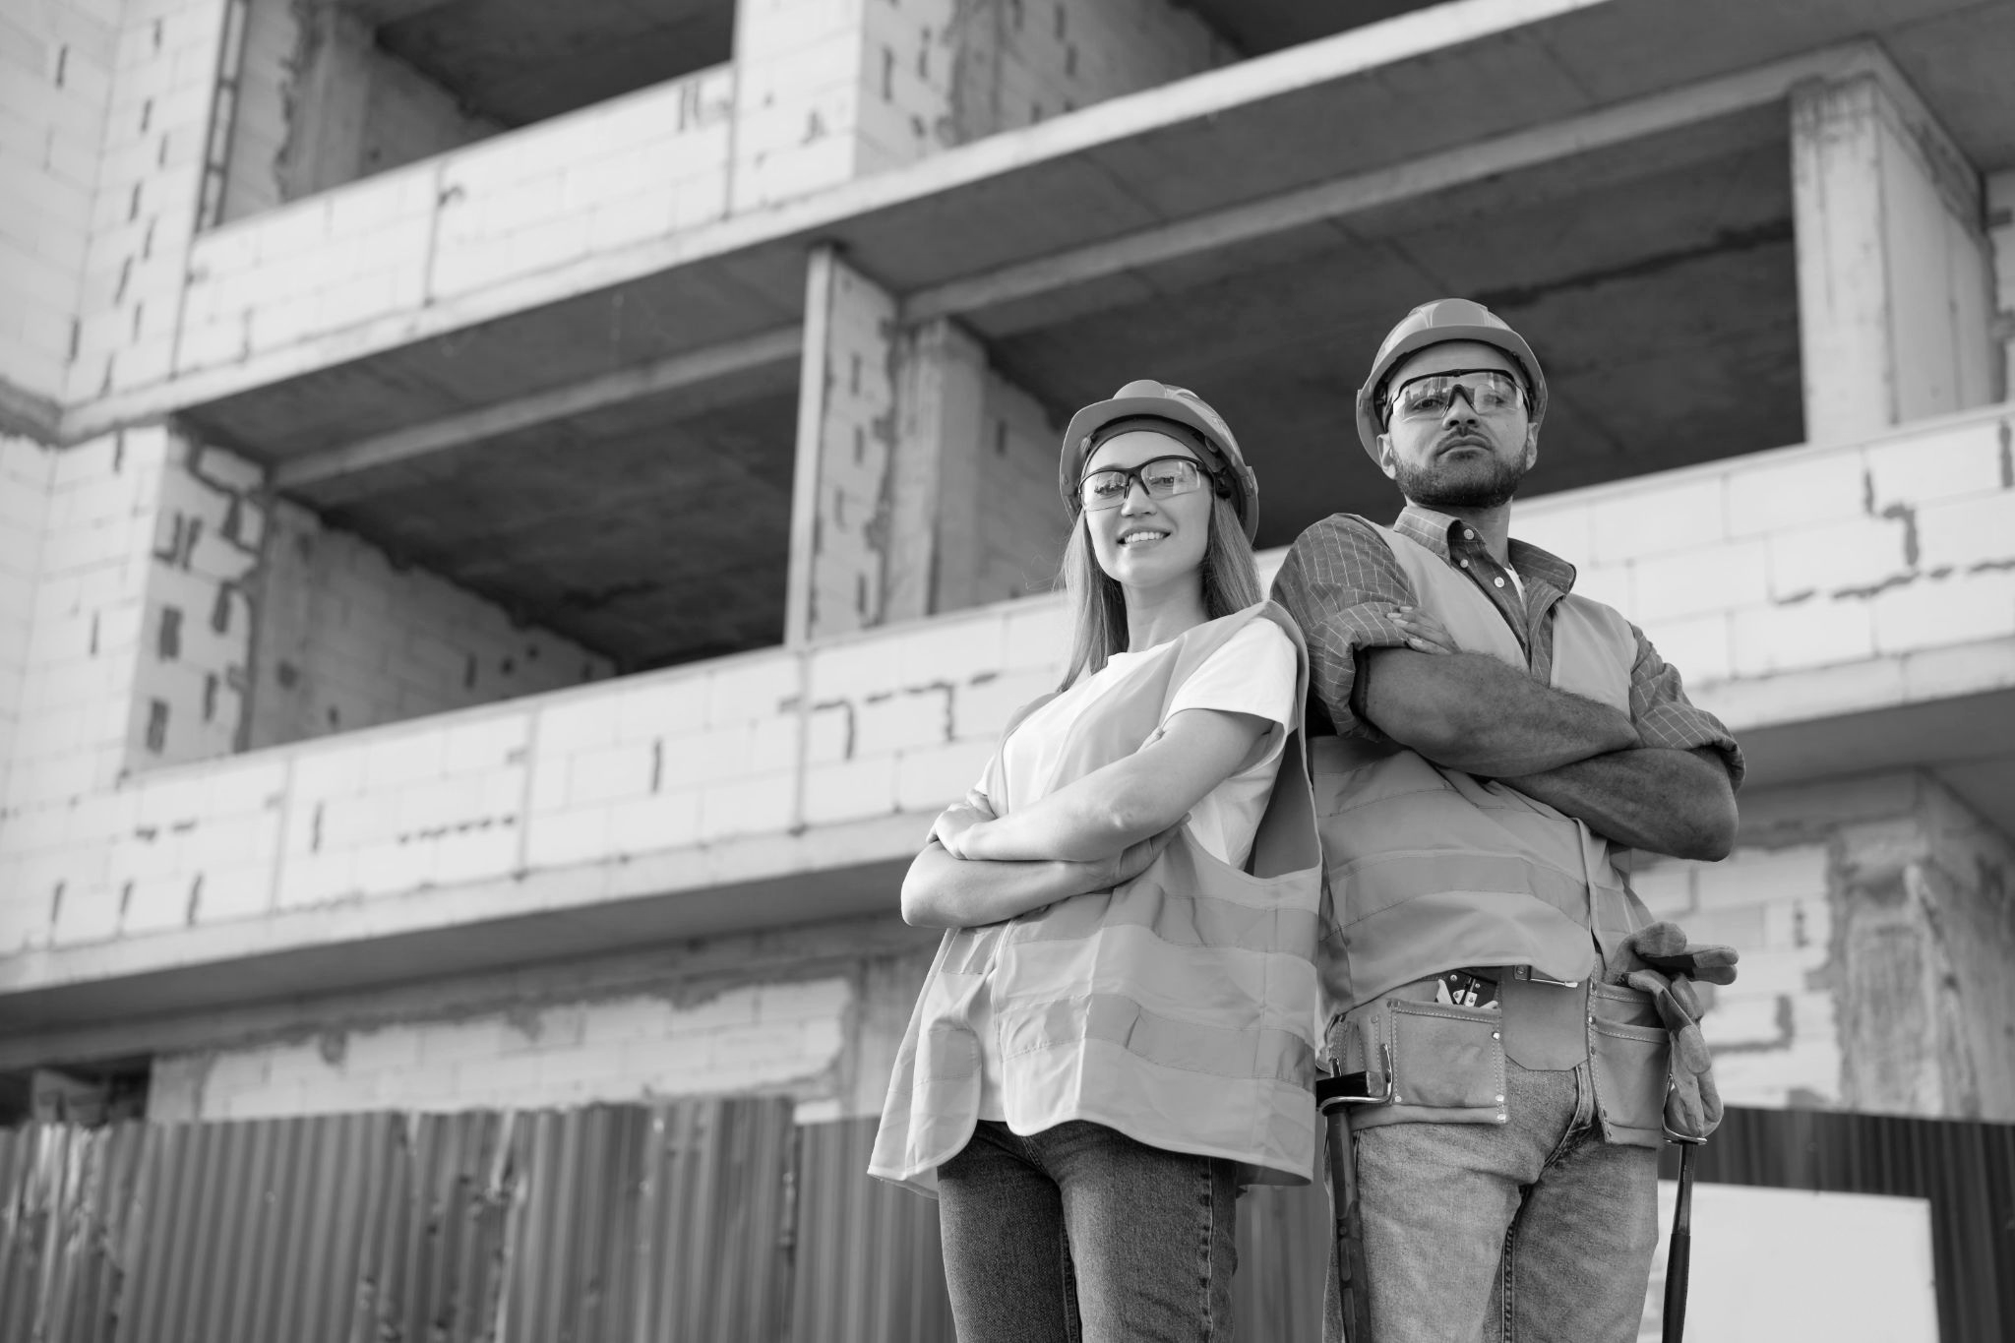
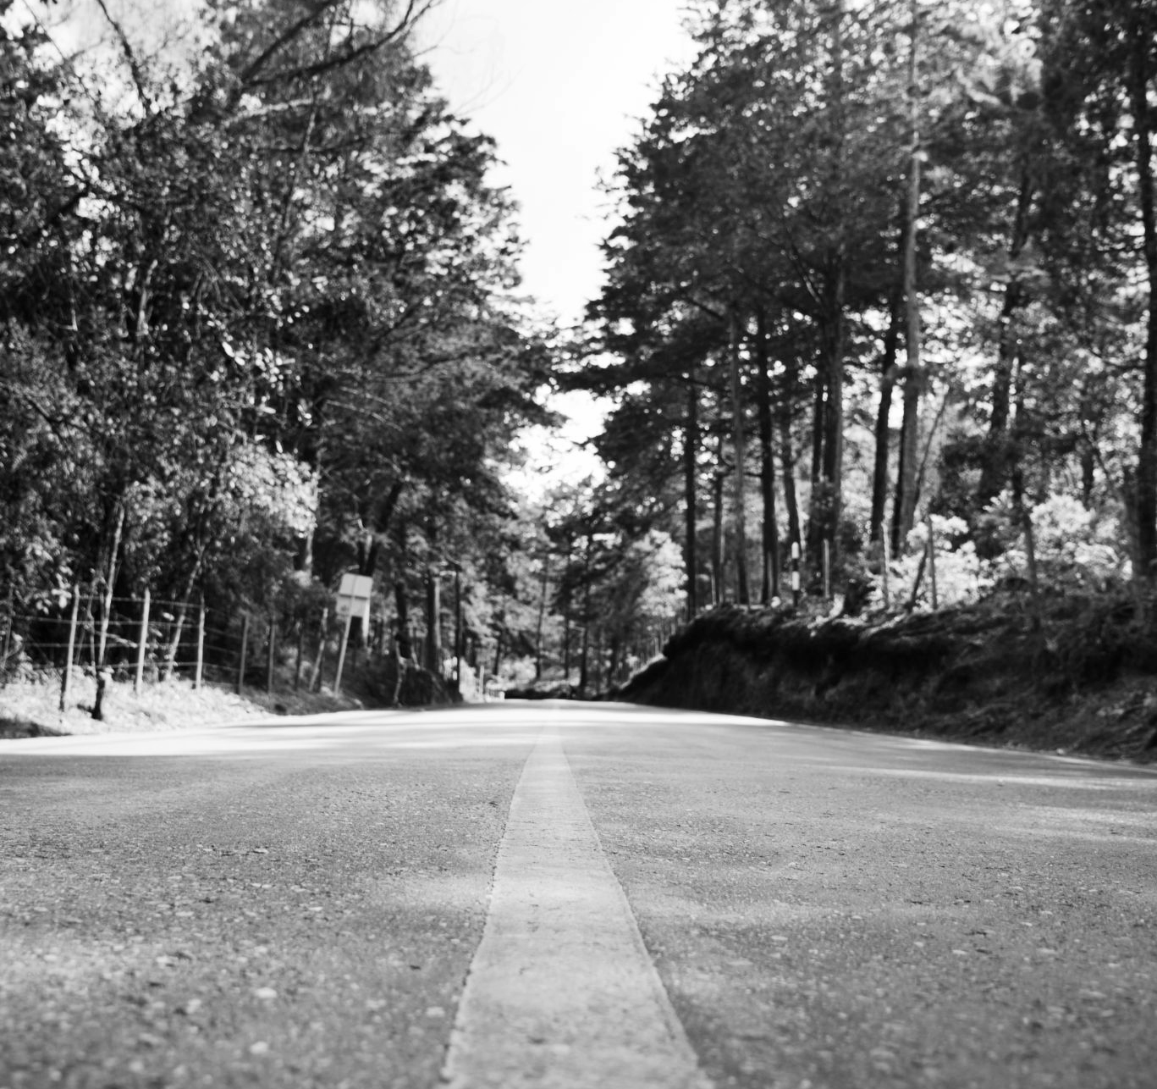
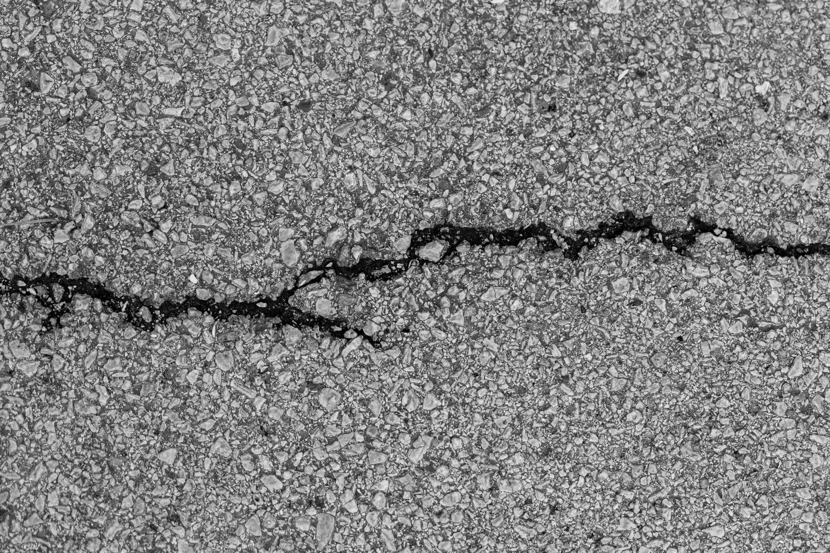
Цель
4/11
Создание веб-приложения, которое позволит автоматизировать процесс учёта материалов и спецтехники, чтобы оптимизировать планирование ресурсов.
Notes:
Что же нам нужно для решения всего выше перечисленного? Вот мое решение – создать веб приложение, обеспечит более быстрый процесс учета ресурсов.

Slide 5
Задачи
5/11
Разработка базы данных
Реализация функциональности
Разработка интерфейса
Тестирование подсистемы
Notes:
Чтоб добиться нашей цели: я начал с разработки базы данных, позволяющая хранить данные о проектах, разработал понятный и удобный интерфейс для пользователя, реализовал функциональность всего приложения и протестировал подсистему на наличие различных проблем и ошибок.

Slide 6





Средства разработки
6/11
Notes:
Для разработки подсистемы,, я использовал MySQL Workbench для управления базы данных, для создания сайта – ASP.NET и писал серверную часть на C#, для проектирования интерфейса, базы данных, и чтобы развернуть приложение – docker.

Slide 7
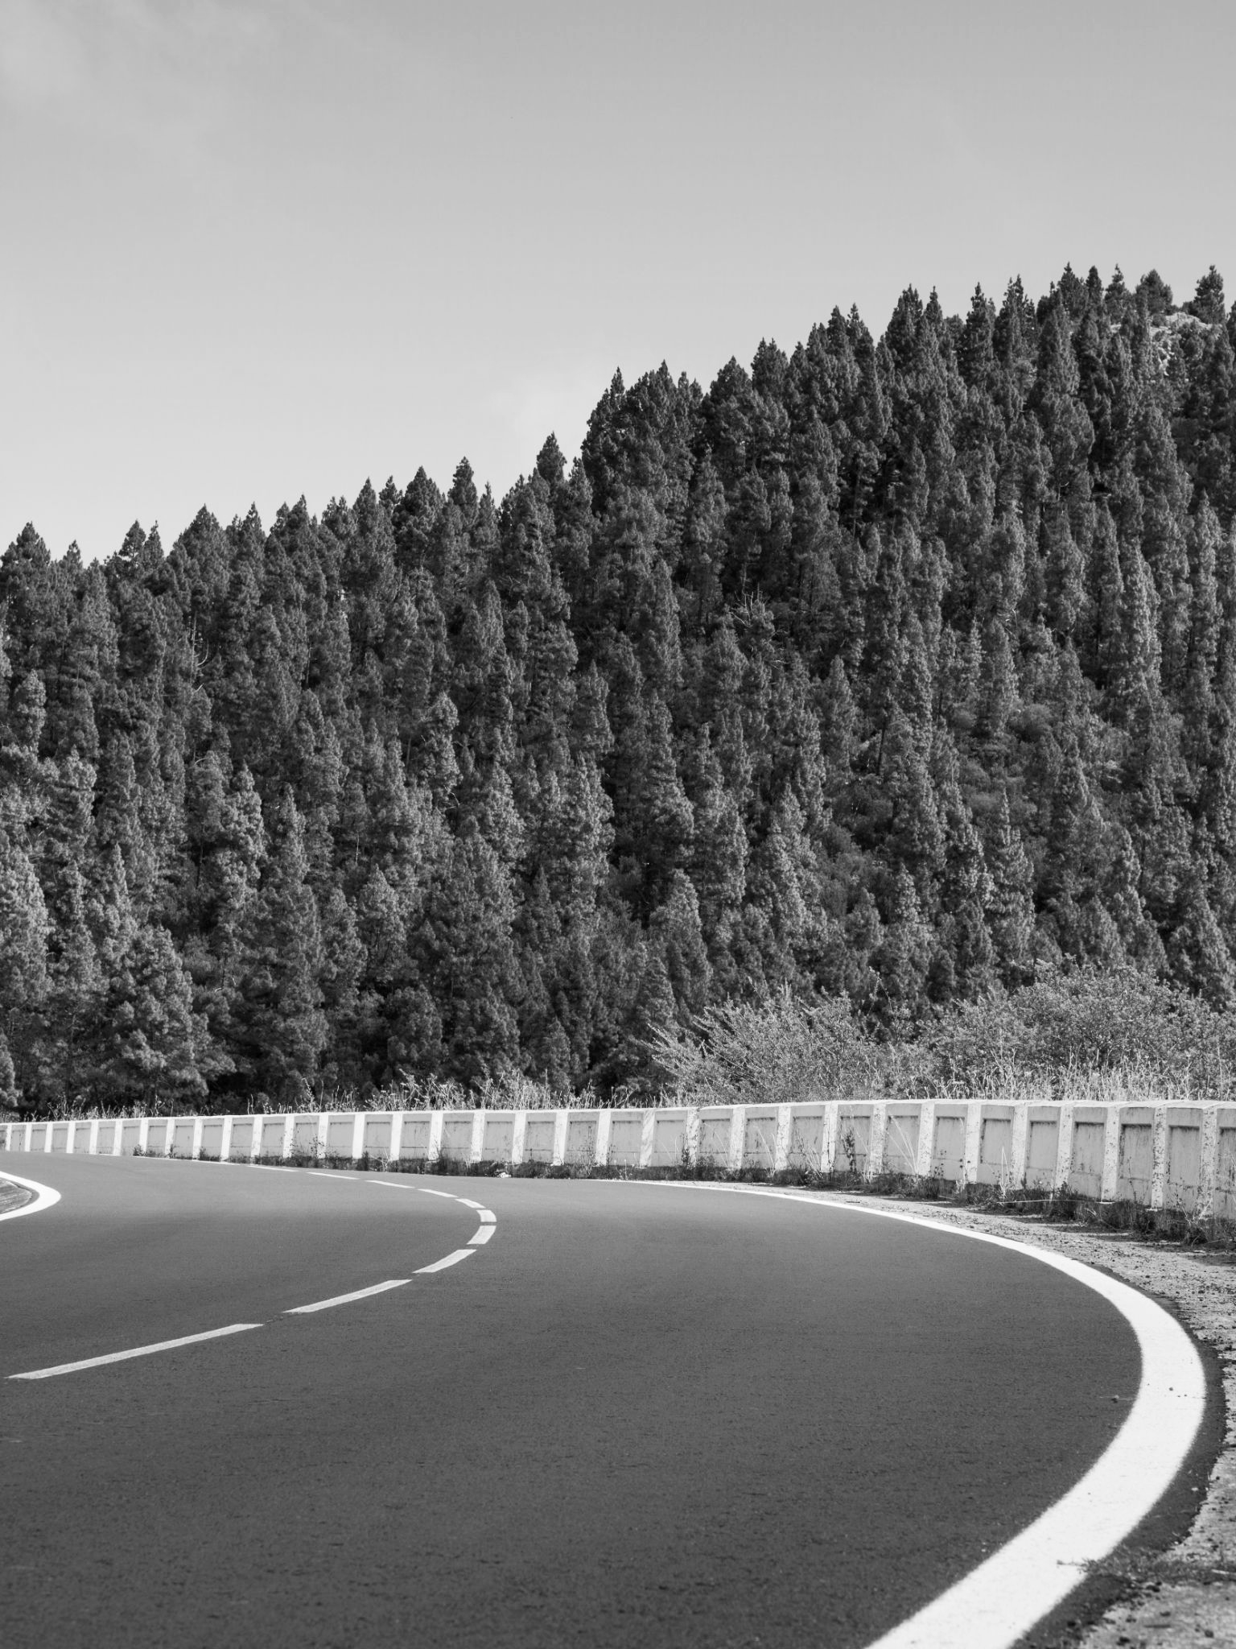
Архитектура подсистемы
7/11
Клиент ASP.NET
MVC
База
данных MySQL
API ASP.NET
Notes:
Архитектура простая. Клиент написан на Razor, который управляется серверной частью ASP.NET, запрашивающая данные из базы данных MySQL

Slide 8
Преимущества разработанного ПО
8/11
Автоматизация | Автоматизация процессов учета.
Оптимизация | Эффективное планирование ресурсами.
Прозрачность | Доступ к актуальным данным о проектах
Мобильность | Доступ к подсистеме с любого устройства.
Notes:
Из главных преимуществ можно выделить автоматизацию расчетов, доступ к данным о проектах и доступность с любого устроиства.

Slide 9
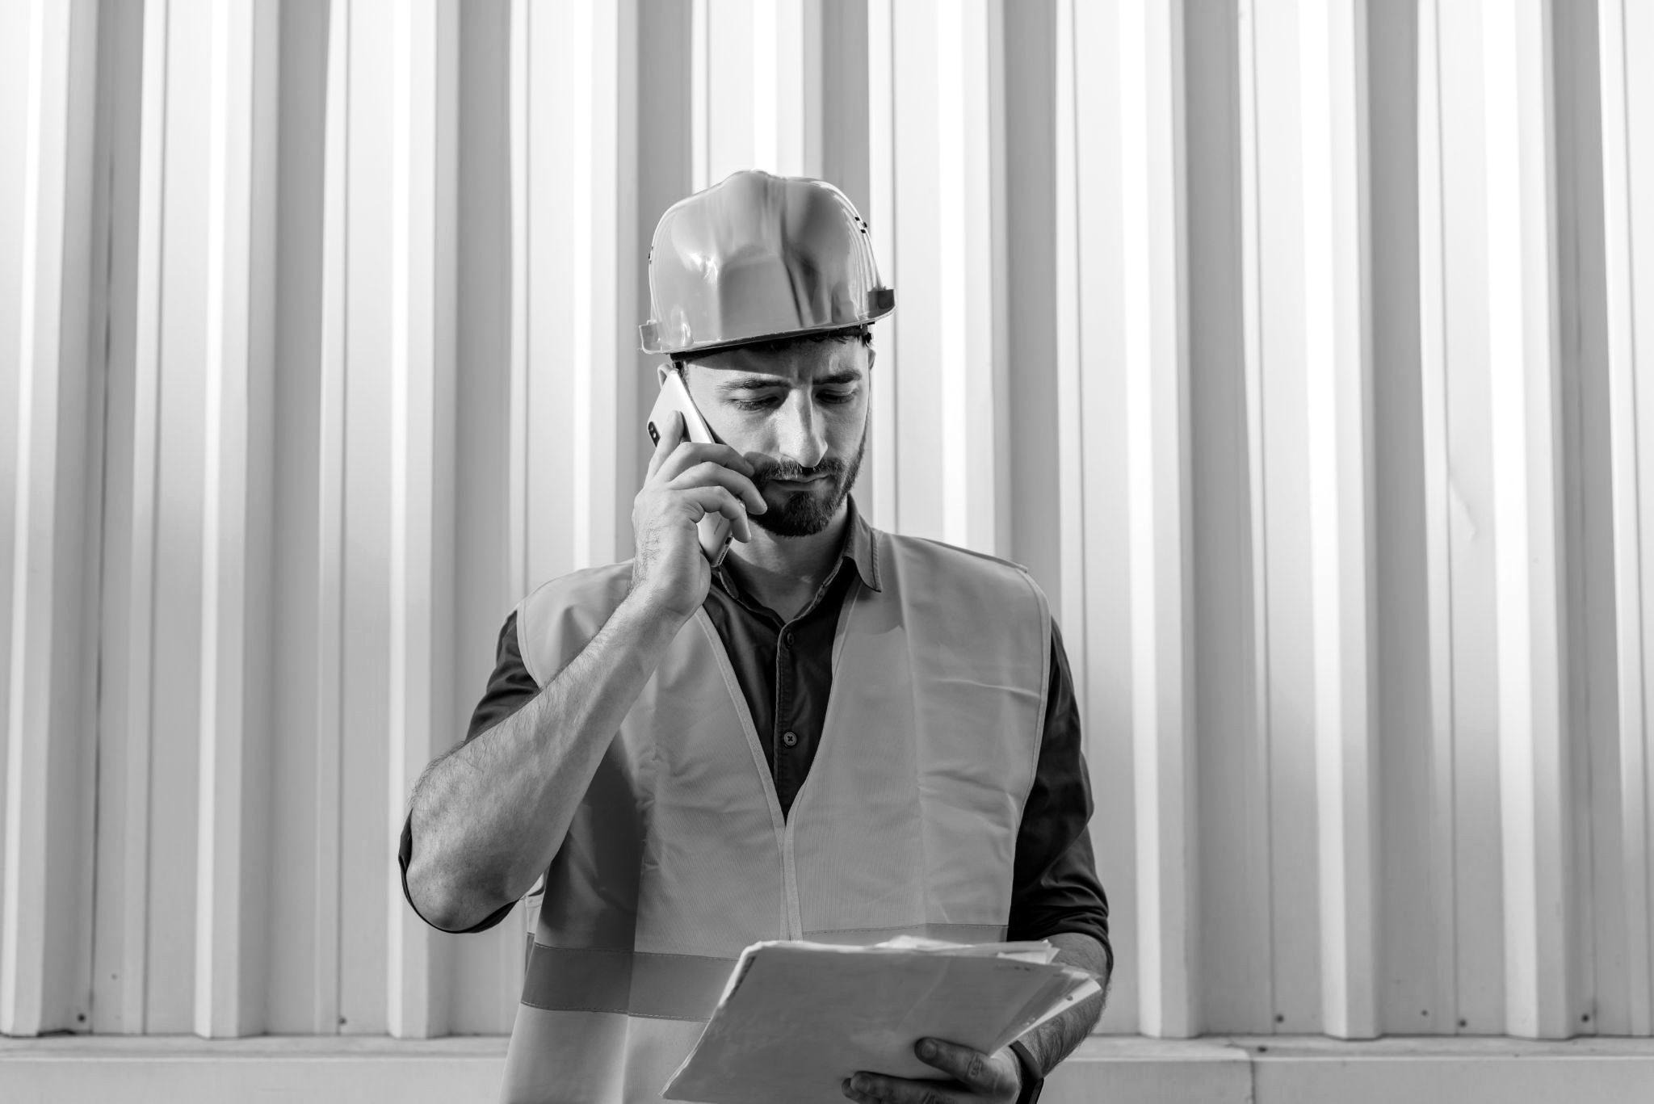
Заключение
9/11
Подсистема учёта материалов и спецтехники для автодорог разработана и все поставленные задачи выполнены.
Notes:
Подсистема учёта материалов и спецтехники для автодорог разработана и все поставленные задачи выполнены. А теперь посмотрим, на само приложение.

Slide 10
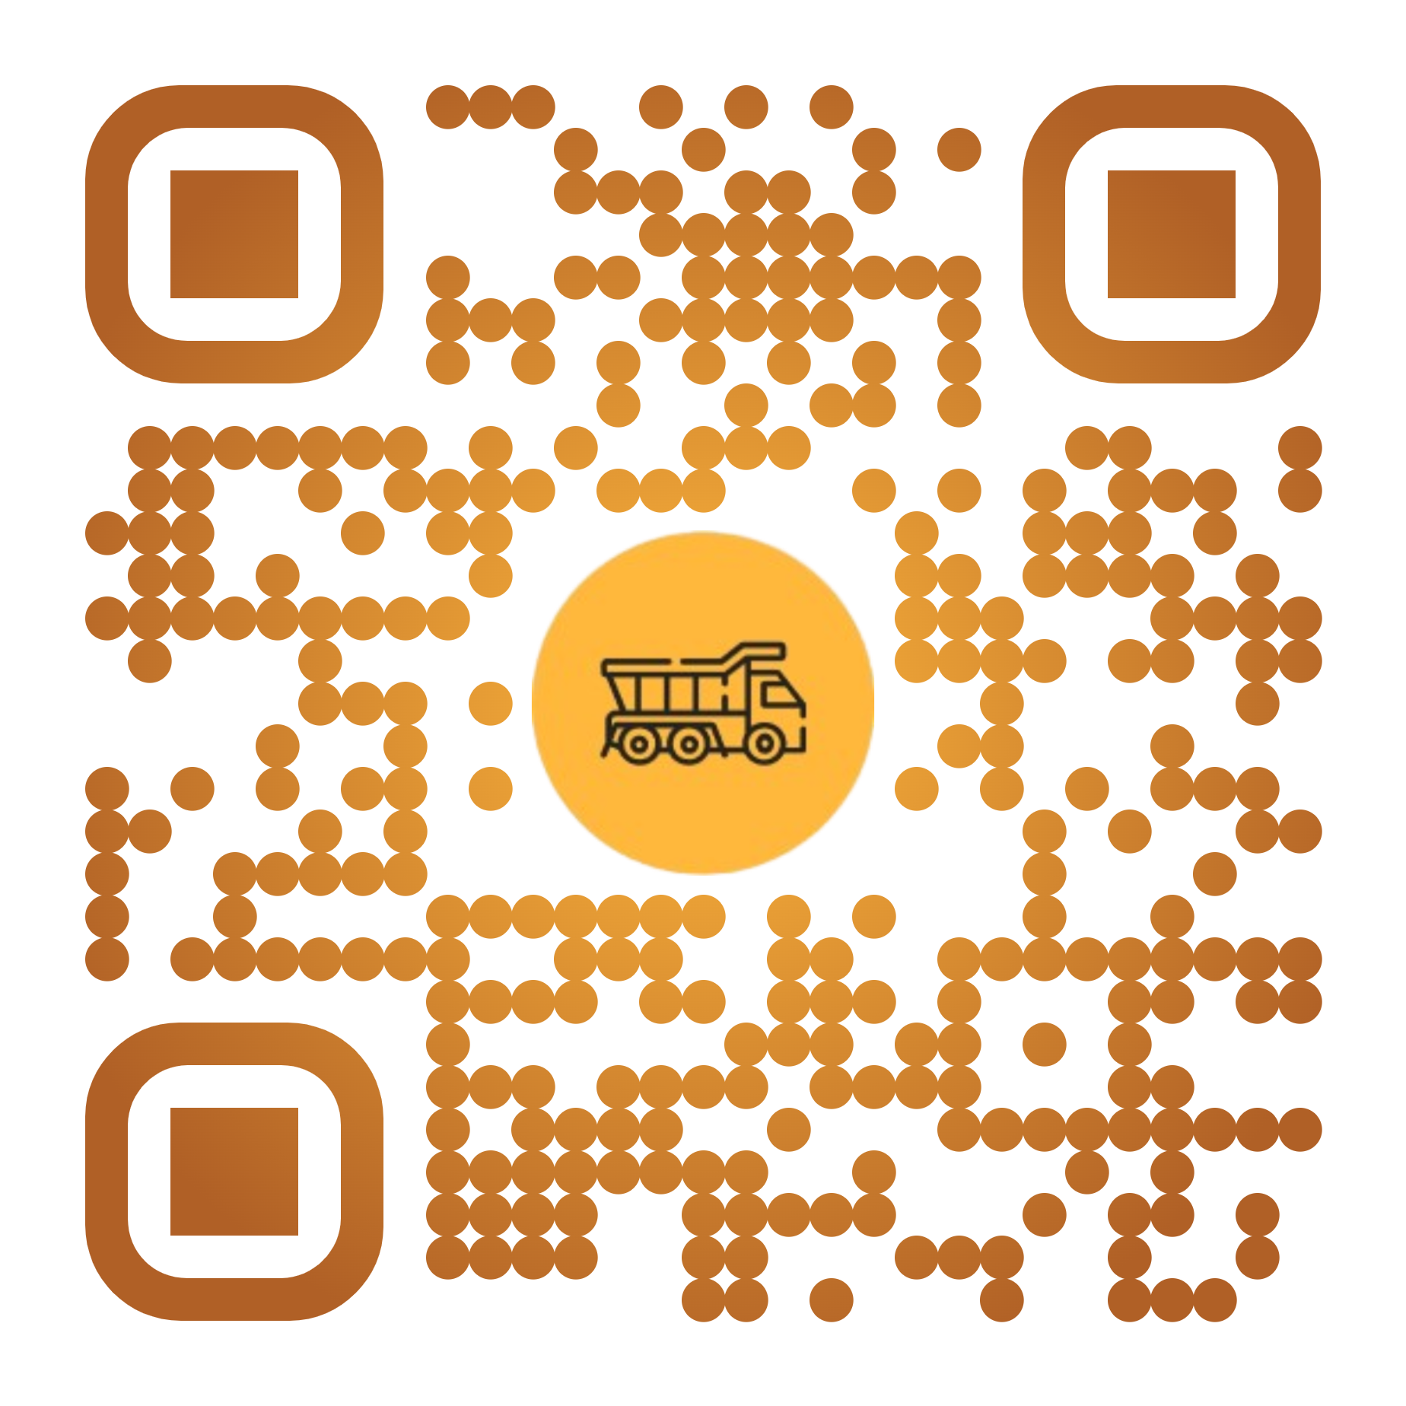
Мое приложение
10/11
Пользователь:
логин – test,
пароль - test
Notes:
Из главных преимуществ можно выделить автоматизацию расчетов, доступ к данным о проектах и доступность с любого устроиства.

Slide 11
Курсовой проект Разработка подсистемы учёта материалов и спецтехники для автодорог
ФЕДЕРАЛЬНОЕ ГОСУДАРСТВЕННОЕ БЮДЖЕТНОЕ ОБРАЗОВАТЕЛЬНОЕ
УЧРЕЖДЕНИЕ ВЫСШЕГО ОБРАЗОВАНИЯ
«САНКТ-ПЕТЕРБУРГСКИЙ ГОСУДАРСТВЕННЫЙ УНИВЕРСИТЕТ
ТЕЛЕКОММУНИКАЦИЙ ИМ. ПРОФ. М.А. БОНЧ-БРУЕВИЧА»
(СПбГУТ)
АРХАНГЕЛЬСКИЙ КОЛЛЕДЖ ТЕЛЕКОММУНИКАЦИЙ
ИМ. Б.Л. РОЗИНГА (ФИЛИАЛ) СПбГУТ
(АКТ (ф) СПбГУТ)
Студент группы ИСПП-11:
Пономарев Иван Минович
Руководитель:
Маломан Юлия Сергеевна
Архангельск 2024

